Slide 1
DATA WAREHOUSE
Estudiante : Mayorga Patroni, César A.
Docente : Coronel Castillo, Eric Gustavo
Materia : Base de Datos

Slide 2
Puntos a tratar:
1. ¿Qué es Data Warehouse?
2. Conceptos básicos:
  Características
  Granularidad
  Pasos para el desarrollo de un DW
  Bases de datos usadas para data Warehouse
  Conclusiones

Slide 3
¿Qué es Data Warehouse?
El DW es un conjunto de tecnologías y NO UN PRODUCTO. Asimismo debe construirse, paso a paso.
Es una arquitectura que debe construirse de acuerdo a las necesidades del cliente, y debe construirse de manera ITERATIVA, para consolidar y administrar datos de varias fuentes.
Responder preguntas de negocio (OLAP - Análisis de datos)
Ayudar en la toma de decisiones
Descubrir conocimiento (Data Mining - Minería de datos)
El Data Warehouse es una arquitectura bien definida cuyo objetivo inicial es satisfacer la demanda de los gestores de obtener una visión integrada de la empresa y su entorno.

Slide 4
Características:
· Orientado al tema
· Integrado
· Variante en el Tiempo
· No volátil

Slide 5
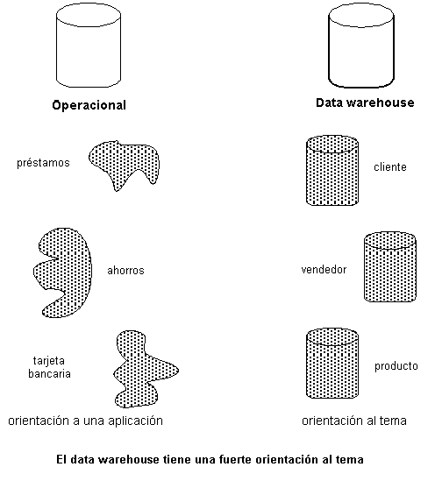
¿A qué se orienta?
La información se clasifica en aspectos de interés para la empresa.

Slide 6
Variante en el Tiempo
La información es solicitada en cualquier momento .

Slide 7
No Volátil
La información no se modifica ni se elimina, se convierte en información de sólo lectura.

Slide 8
Granularidad
Representa el nivel de detalle al que se desea almacenar la información sobre el negocio que se esté analizando.
Los datos que posean granularidad fina (nivel de detalle) podrán ser resumidos hasta obtener una granularidad media o gruesa.
No sucede lo mismo en sentido contrario, O sea, si la granularidad con que se guardan los registros es a nivel de día, estos datos podrán sumarizarse por semana, mes, semestre y año, en cambio, si estos registros se almacenan a nivel de mes, podrán sumarizarse por semestre y año, pero no lo podrán hacer por día y semana.

Slide 9
Pasos para el desarrollo de un DW
Identificar los requerimientos de usuario y delimitar el ámbito del proyecto.
Desarrollar el modelo de datos lógico del DW (modelo de datos dimensional).
Implementar la arquitectura (seleccionar tecnologías, hardware y software) que constituirá la infraestructura del DW.
Implementar físicamente el modelo lógico de datos  crear la base de datos.
Identificar las fuentes de datos -sistemas operacionales y/o externos- del DW.
Describir los procesos de conversión necesarios para la incorporación de los datos origen al DW.

Slide 10
Pasos para el desarrollo de un DW
Documentar el metadata del DW.
Seleccionar y/o desarrollar los programas de extracción, limpieza, conversión e integración de los datos fuente.
Cargar la base de datos del DW con los programas anteriores.
Verificar con el usuario final la calidad de los datos, disponibilidad y rendimiento.
El siguiente paso es reconstruir de forma incremental (iteraciones), las entradas al sistema de procesamiento para establecer un entorno bien definido que permita las cargas automáticas de datos.

Slide 11
Software en un Data Warehouse
Bases de datos usadas para data Warehouse
PRODUCTO (EMPRESA DISTRIBUIDORA) Adabas D (Software AG) Advanced Pick (Pick Systems) DB2 (IBM) Fast-Count DBMS (MegaPlex Software) HOPS (HOPS International) Microsoft SQL Server (Microsoft) Model 204 (Computer Corporation of America) NonStop SQL (Tandem) Nucleus Server (Sand Technology Systems) OnLine Dynamic Server (Informix) Extended Parallel Server (Informix) OpenIngres (Computer Associates) Oracle Server (Oracle) Rdb (Oracle) | Red Brick Warehouse (Red Brick Systems) SAS System (SAS) Sybase IQ (Sybase) Sybase SQL Server, SQL Server MPP (Sybase) SymfoWARE (Fujitsu) Teradata DBS (NCR) THOR (Hitachi) Time Machine (Data Management Technologies, Inc.) Titanium (Micro Data Base Systems, Inc.) Unidata,Unidata (Inc.) UniVerse (VMARK) Vision (Innovative Systems Techniques, Inc.) WX9000 (White Cross Systems, Inc.) XDB Server (XDB Systems, Inc.)

Slide 12
CONCLUSIONES
El aumento espectacular del volumen de datos en las empresas y su falta de integración crean la necesidad de una infraestructura para la logística de la información. Este es el principio u origen del Data Warehouse.
No existe una única definición (ni traducción) de Data Warehouse.
El DW es un conjunto de tecnologías, no un producto.
  GRAN BASE DE DATOS.
  Herramientas para manipular los datos.
Basado en el modelo de datos dimensional.
La construcción de un DW es un proceso ITERATIVO.
Un DW engloba las tecnologías que sirven de soporte al Business Intelligence.
Es parte componente de un Sistema de Información de Gestión.

Slide 13
CONCLUSIONES
Un administrador de Data Warehouse tiene que:
  Ser primero un excelente Administrador de Bases de Datos.
  Tener amplios conocimientos en Fundamentos de Bases de Datos, Gestión, Planificación e Informática en general.
  Tener una extensa experiencia de trabajo con diferentes sistemas de bases de datos.

Slide 14

GRACIAS!!!

